Slide 1

希罕(Rare Hope) DAO
一个慈善性质的 DAO，通过智能合约，帮助罕见病患者及其家庭，募集资金
为罕见病患者及其家庭带来希望

Slide 2
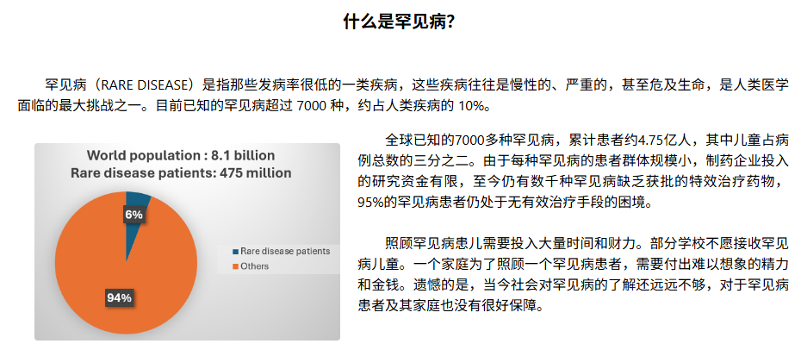
角色
这个 DAO 主要包含以下三种角色:
成员（Member）
赞助者（Sponsor)
审核员（Reviewer）

Slide 3
角色
希罕 DAO 主要包含以下三种角色:
成员（Member）
赞助者（Sponsor)
审核员（Reviewer）

Slide 4
1. 所有人
查看成员名单及详细信息
查看赞助者名单及详细信息
查看审核员名单及详细信息
申请成为新成员
申请成为新赞助者
申请成为新审核员

Slide 5
2. 成员（Member）
更新自己的成员信息
申请退出成员
发起新资助提案

Slide 6
3.赞助者（Sponsor)
更新自己的赞助者信息
增加自己的账户金额
在账户未授权给审核员的情况下，可以：
发起新的点对点资助提案

Slide 7
4.审核员（Reviewer）
更新自己的审核员信息
申请退出审核员
发起对某成员、审核员或赞助者的不信任提案
审核其他审核员提出的不信任提案
发起使用被授权金额进行点对点资助的提案
审核其他审核员提出的使用被授权金额的提案

Slide 8
4.审核员（Reviewer）
发起更新审核通过比例*的提案
审核其他审核员提出的更新审核通过比例提案
*共 7 种审核通过比例：
新成员申请，新审核员申请，
对成员的不信任提案，对审核员的不信任提案，对赞助者的不信任提案，
使用被授权金额提案，更新审核通过比例提案

Slide 9
谢谢大家！
Ric
X ： @RicBuidler
微信号：linghu-chong
罕见病相关项目：
MAS Awareness NFT: https://mas-awareness.top
Rare Disease Awareness: https://rd-awareness.top

